Slide 1
Customer personality Analysis
2021144276 비즈니스인포매틱스 장은준

Slide 2
목차
개요
EDA
Preprocessing
군집화
그룹화 결과 Insight
정리 및 결론

Slide 3
개요

Slide 4
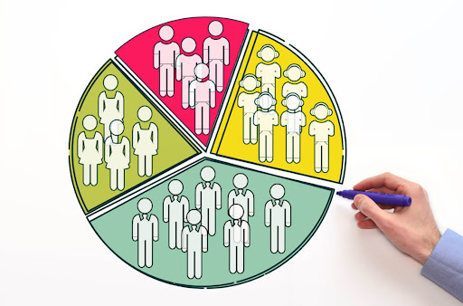
1.1 개요 - 비즈니스 시나리오
소비자 군집화 결과에 따라 각 군집에
맞는 마켓팅 실행 혹은 서비스 개선.

Slide 5
2. EDA

Slide 6
2.1 데이터 유형 확인 및 NULL 값 확인
People
ID: Customer's unique identifier
Year_Birth: Customer's birth year
Education: Customer's education level
Marital_Status: Customer's marital status
Income: Customer's yearly household income
Kidhome: Number of children in customer's household
Teenhome: Number of teenagers in customer's household
Dt_Customer: Date of customer's enrollment with the company
Recency: Number of days since customer's last purchase
Complain: 1 if customer complained in the last 2 years, 0 otherwise

Slide 7
2.1 데이터 유형 확인 및 NULL 값 확인
Products
MntWines: Amount spent on wine in last 2 years
MntFruits: Amount spent on fruits in last 2 years
MntMeatProducts: Amount spent on meat in last 2 years
MntFishProducts: Amount spent on fish in last 2 years
MntSweetProducts: Amount spent on sweets in last 2 years
MntGoldProds: Amount spent on gold in last 2 years

Slide 8
2.1 데이터 유형 확인 및 NULL 값 확인
Promotion
NumDealsPurchases: Number of purchases made with a discount
AcceptedCmp1: 1 if customer accepted the offer in the 1st campaign, 0 otherwise
AcceptedCmp2: 1 if customer accepted the offer in the 2nd campaign, 0 otherwise
AcceptedCmp3: 1 if customer accepted the offer in the 3rd campaign, 0 otherwise
AcceptedCmp4: 1 if customer accepted the offer in the 4th campaign, 0 otherwise
AcceptedCmp5: 1 if customer accepted the offer in the 5th campaign, 0 otherwise
Response: 1 if customer accepted the offer in the last campaign, 0 otherwise

Slide 9
2.1 데이터 유형 확인 및 NULL 값 확인
Place
NumWebPurchases: Number of purchases made through the company’s web site
NumCatalogPurchases: Number of purchases made using a catalogue
NumStorePurchases: Number of purchases made directly in stores
NumWebVisitsMonth: Number of visits to company’s web site in the last month

Slide 10
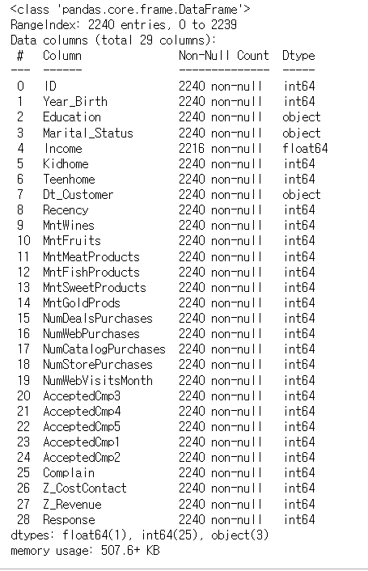
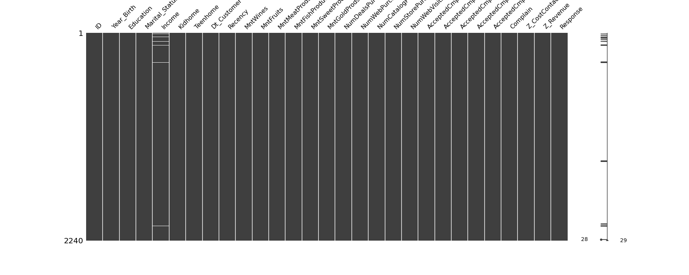
2.1 데이터 유형 확인 및 NULL 값 확인

Slide 11
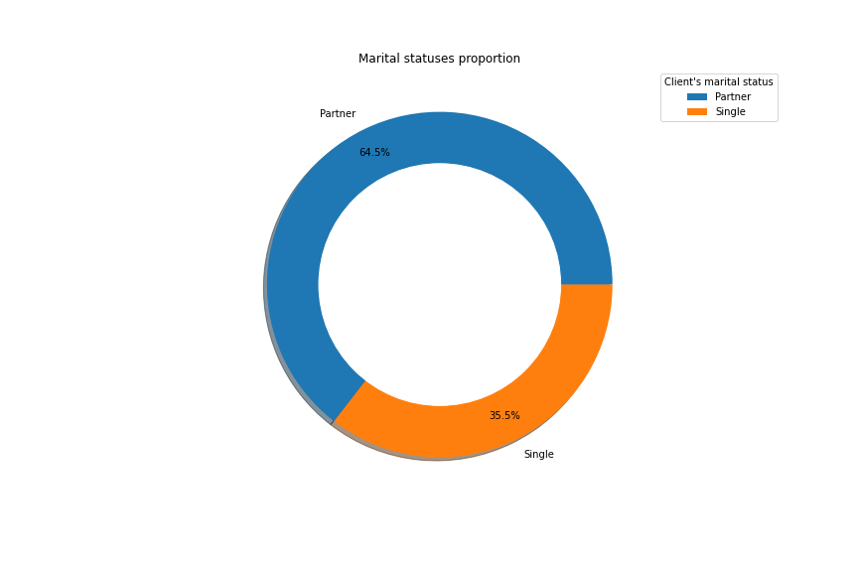
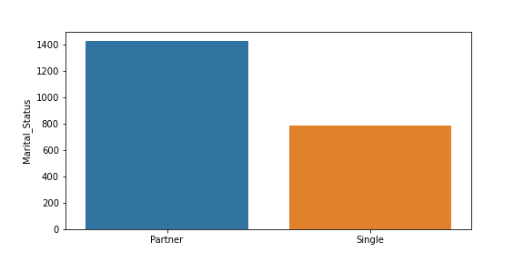
2.2 칼럼 확인 - Marital_Status

Slide 12
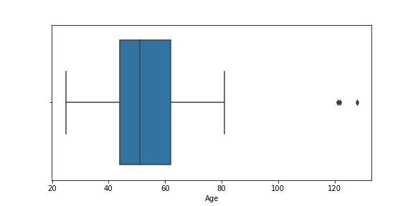
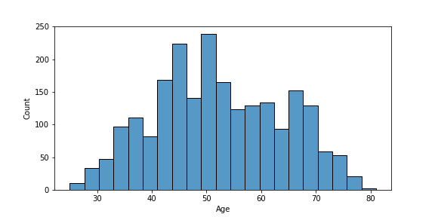
2.2 칼럼 확인 - Age

Slide 13
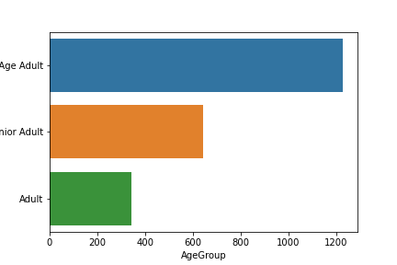
2.2 칼럼 확인 - AgeGroup

Slide 14
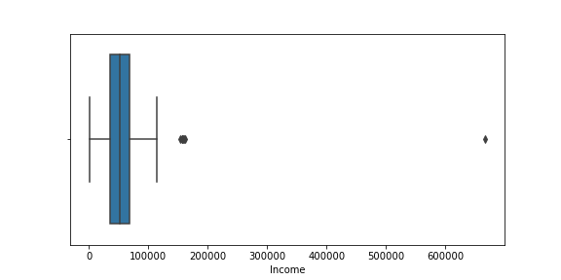
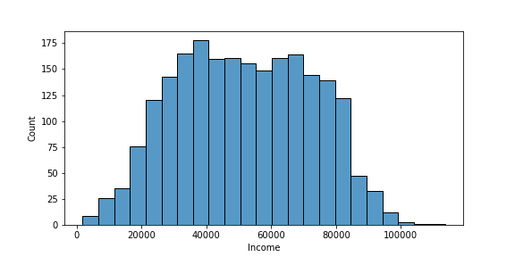
2.2 칼럼 확인 - AgeGroup

Slide 15
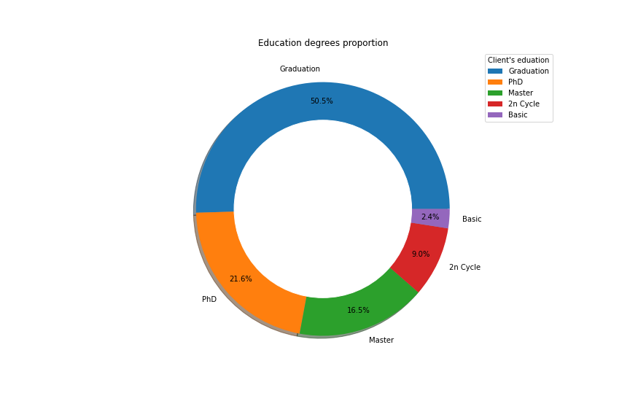
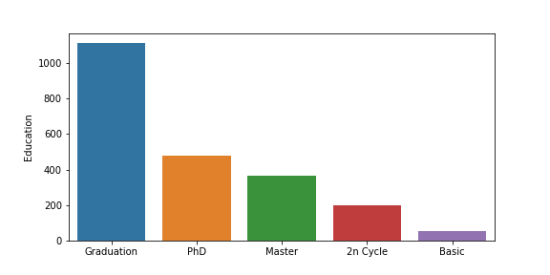
2.2 칼럼 확인 - Education

Slide 16
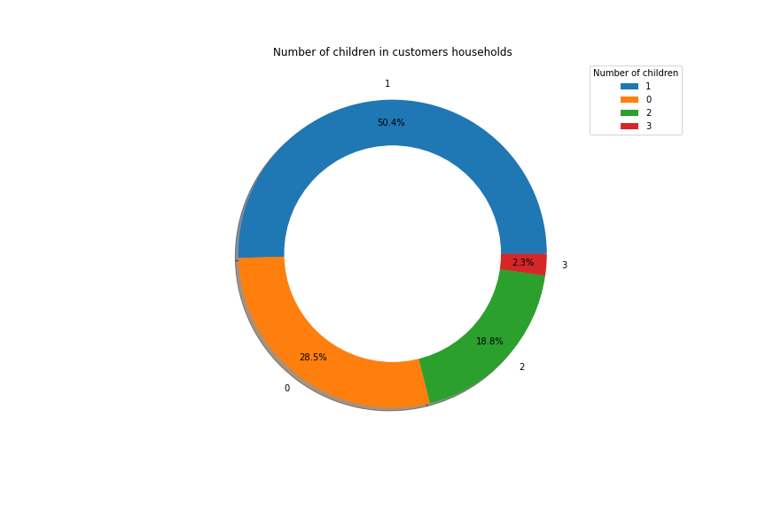
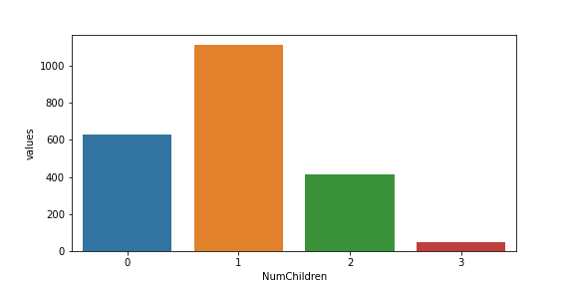
2.2 칼럼 확인 - NumChildren

Slide 17
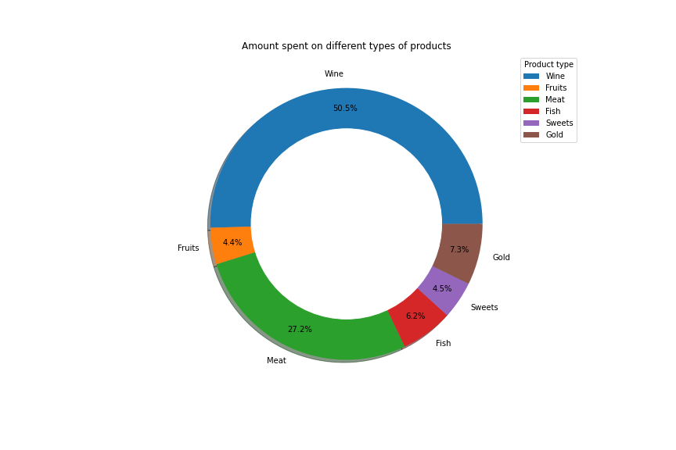
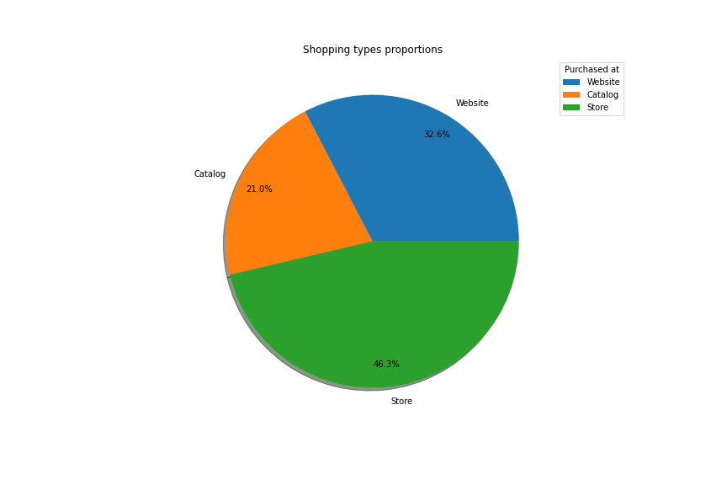
2.2 칼럼 확인 - Mnt, how to purchase

Slide 18
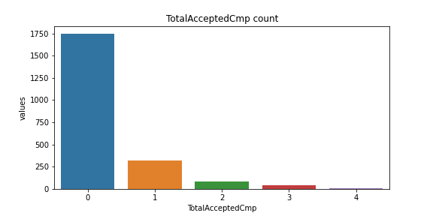
2.2 칼럼 확인 - Cmp

Slide 19
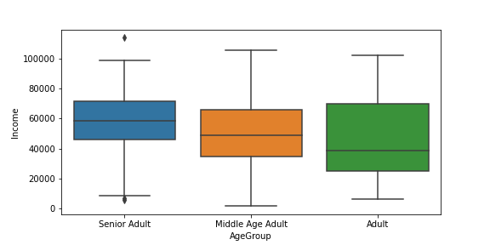
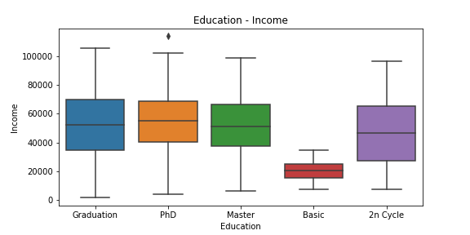
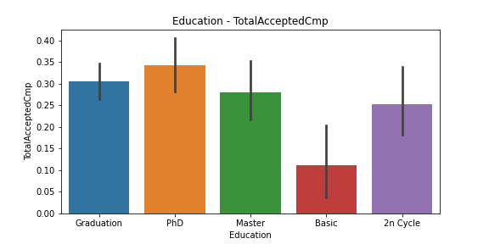
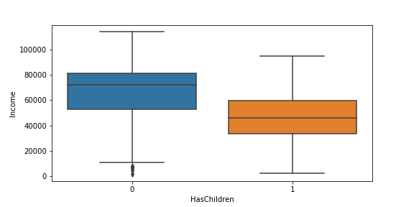
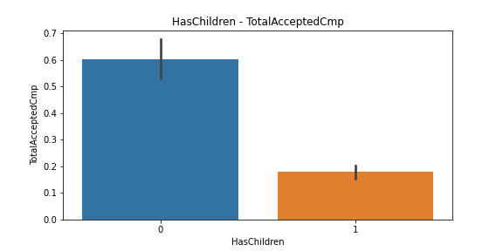
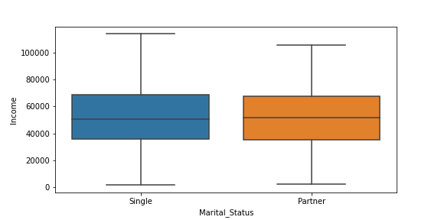
2.2 칼럼 확인 (칼럼간 관계)

Slide 20
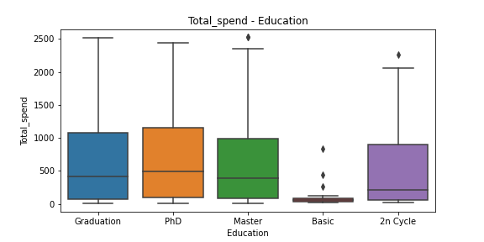
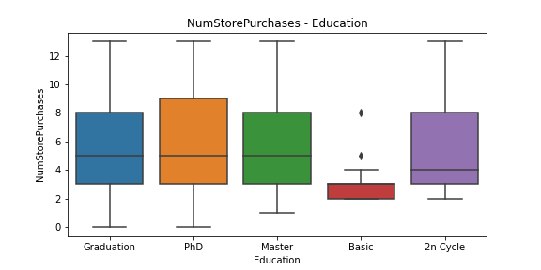
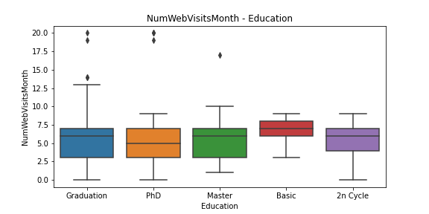
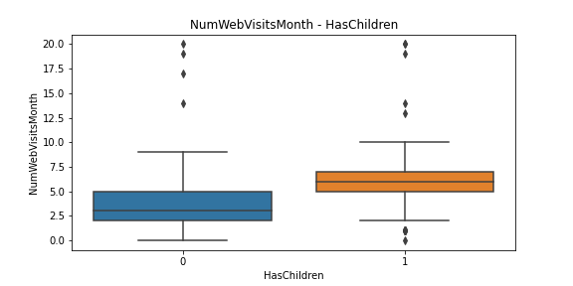
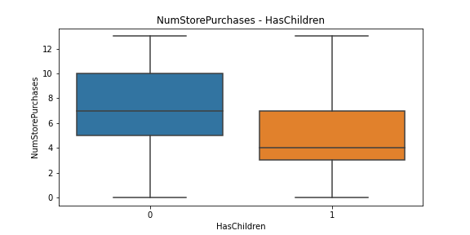
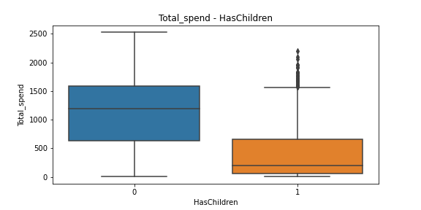
2.2 칼럼 확인 (칼럼간 관계)

Slide 21
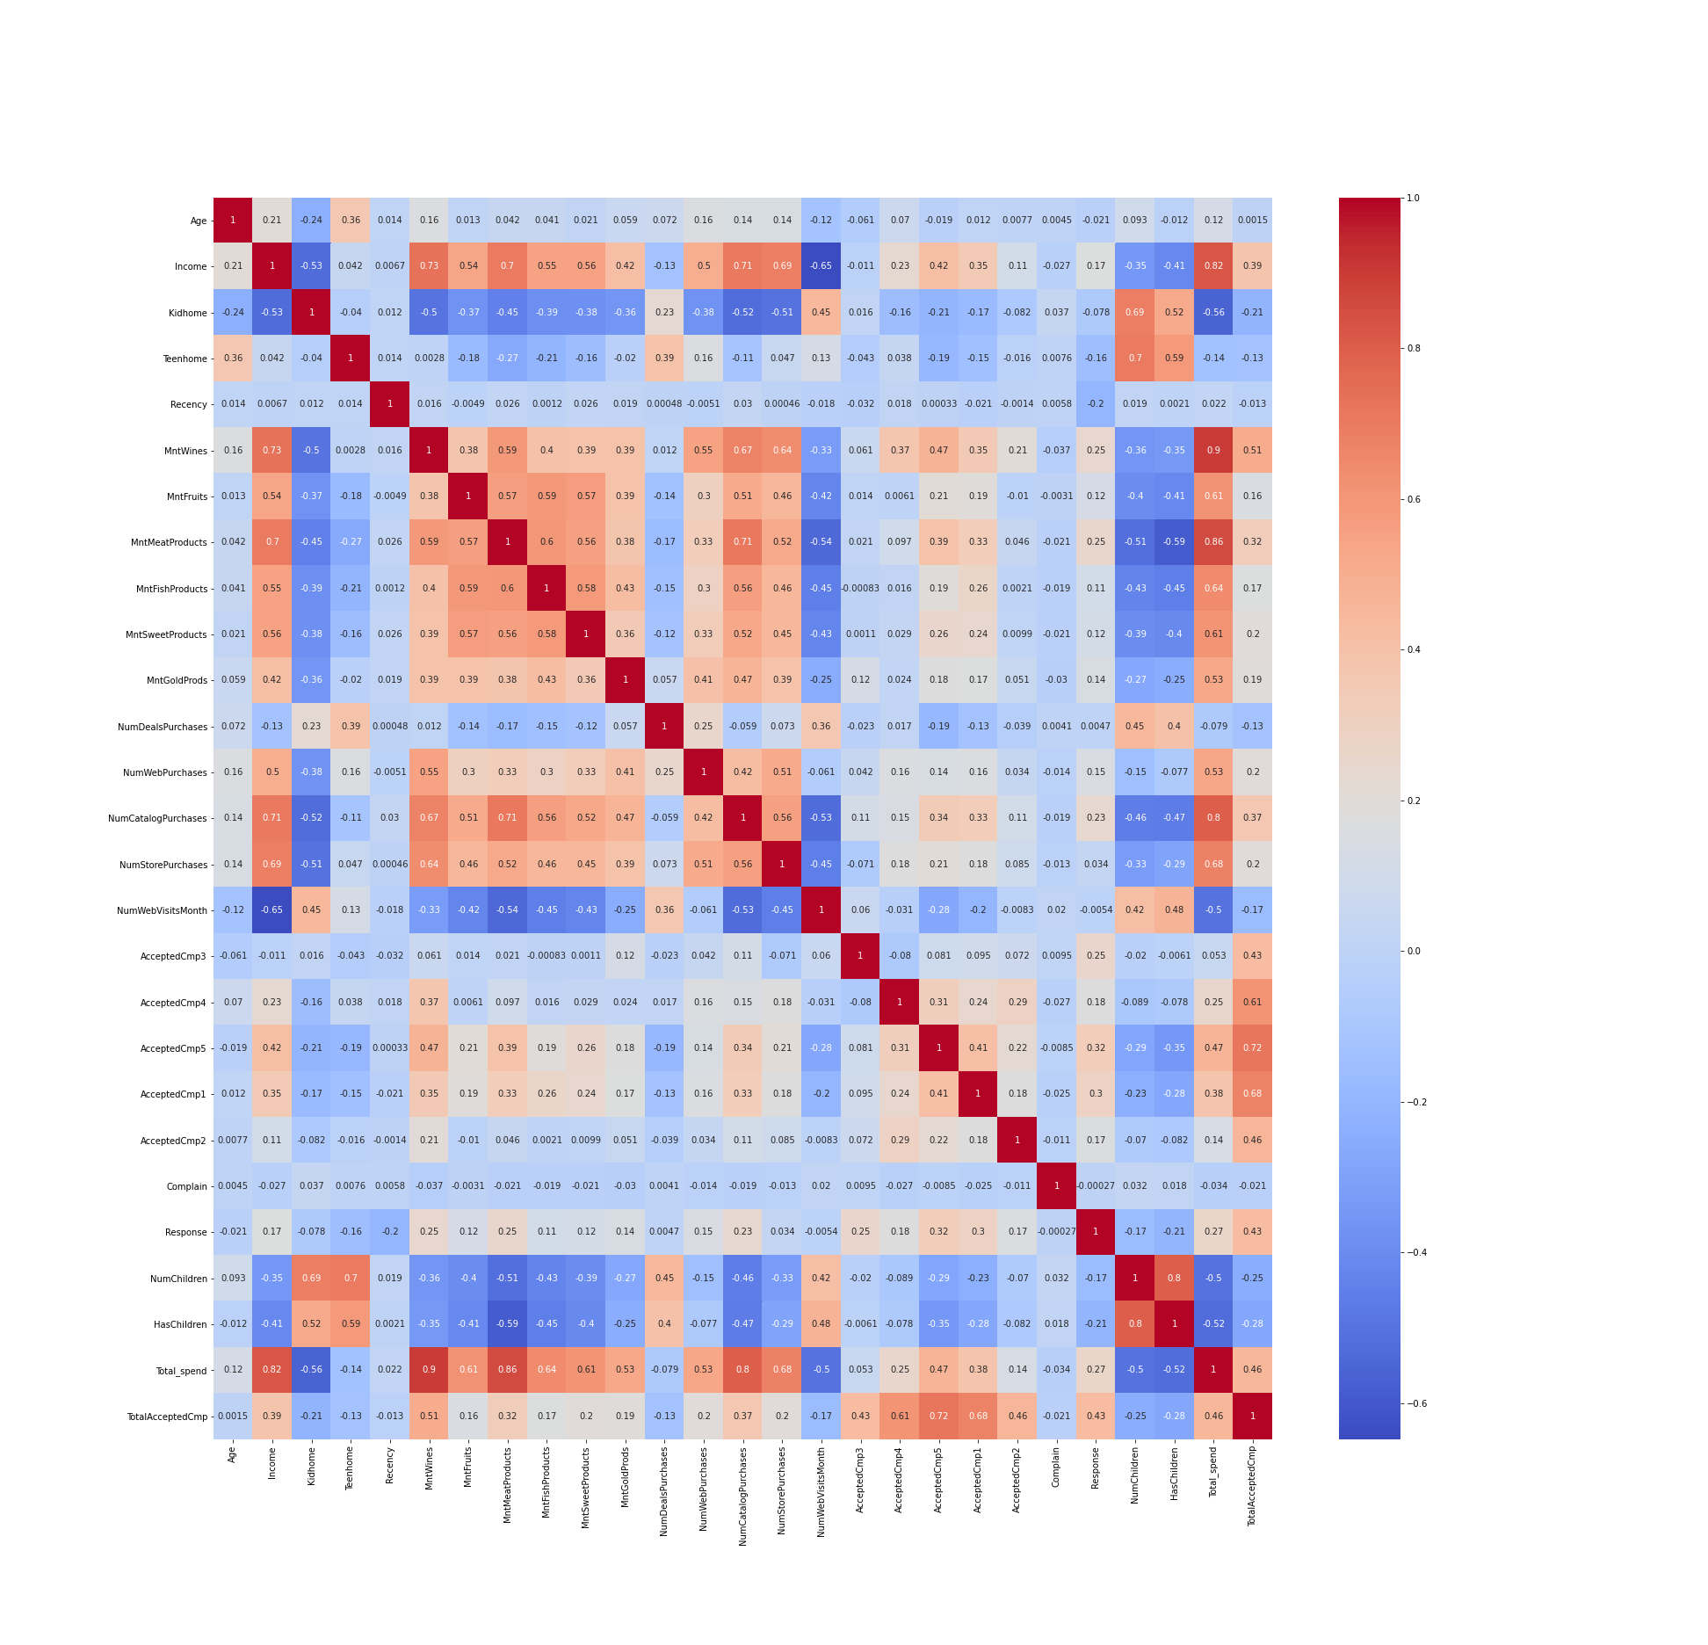
2.3 변수간 상관관계

Slide 22
3. Preprocessing

Slide 23

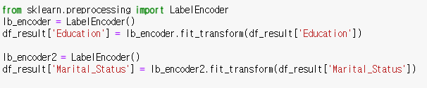
3.1 데이터 label encoder , standard scaler적용

Slide 24
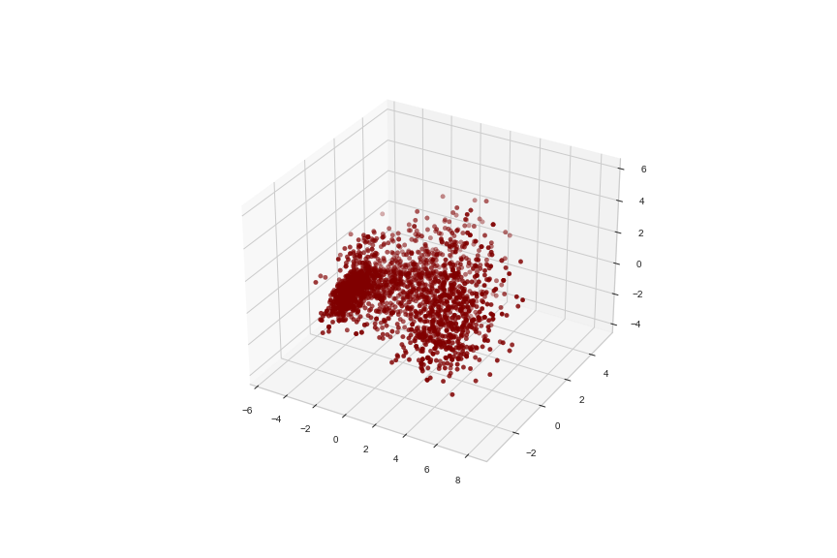
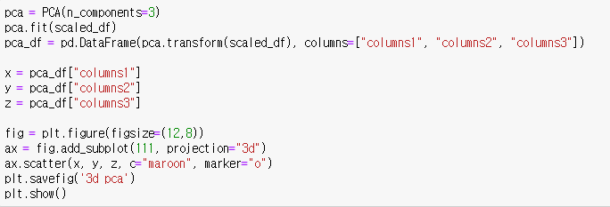
3.2 PCA TRANSFORM

Slide 25
4. Clustering

Slide 26
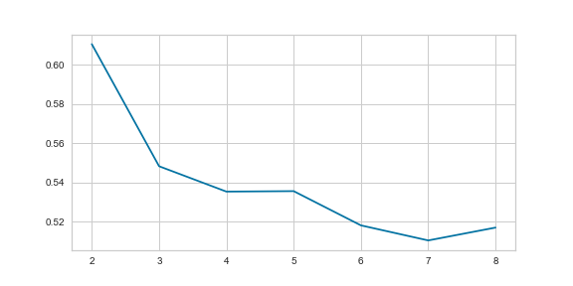
4.1 Silhouette Score 로 군집 개수 찾기

Slide 27
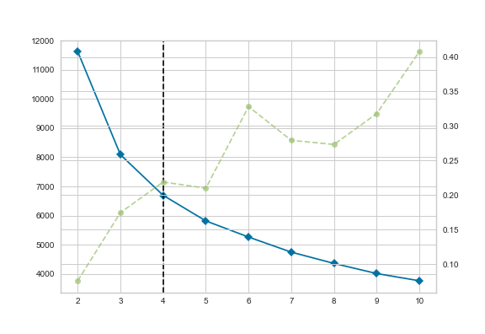
4.2 Elbow Method 로 군집 개수 찾기

Slide 28
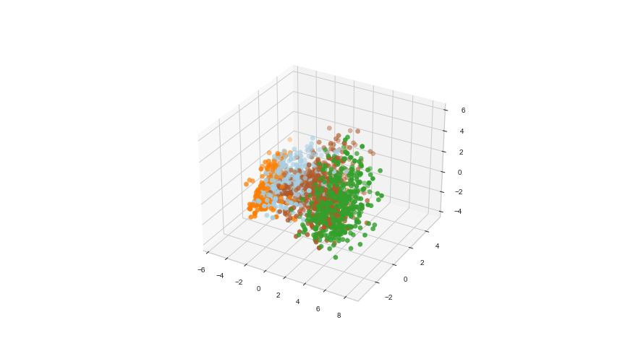
4.3 PCA VISUALIZATION
Cluster 1 의 개수 505
Cluster 2 의 개수 641
Cluster 2 의 개수 613
Cluster 2 의 개수 446

Slide 29
5. 그룹화 결과 insight 시각화

Slide 30
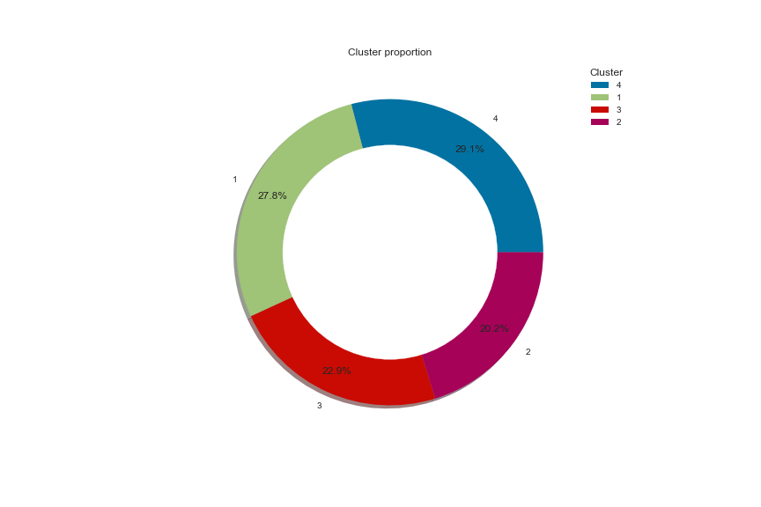
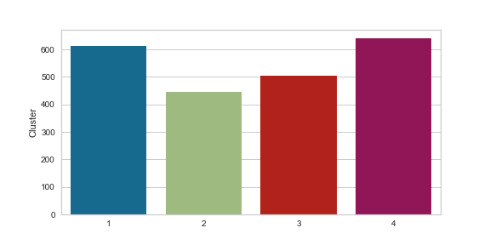
5.1 그룹화 결과

Slide 31
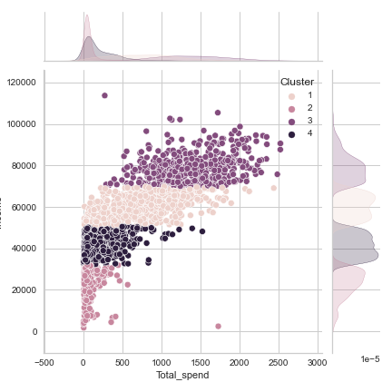
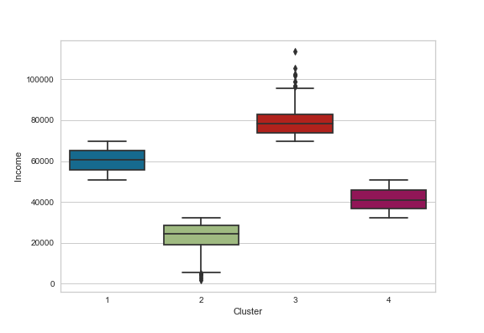
5.2 Cluster - Income

Slide 32
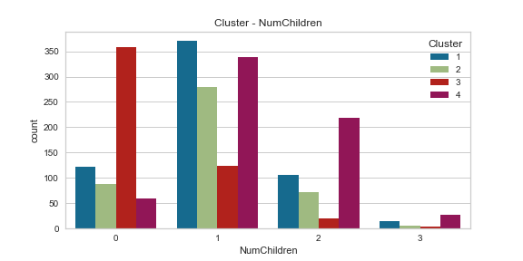
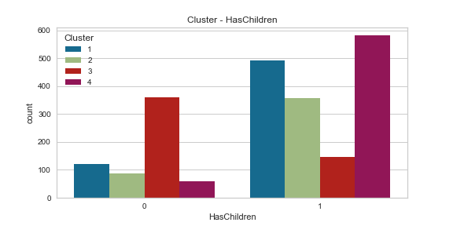
5.3 Cluster - NumChildren(HasChildren)

Slide 33
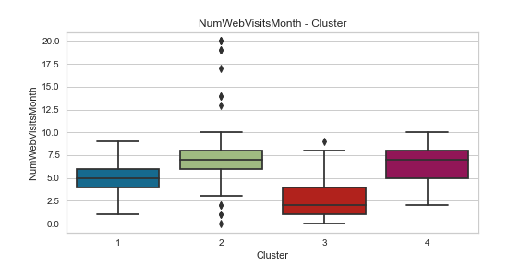
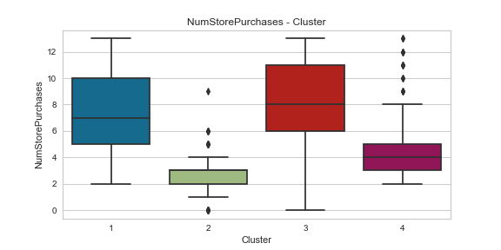
5.4 Cluster-NumStorePurchases or NumWebVisit

Slide 34
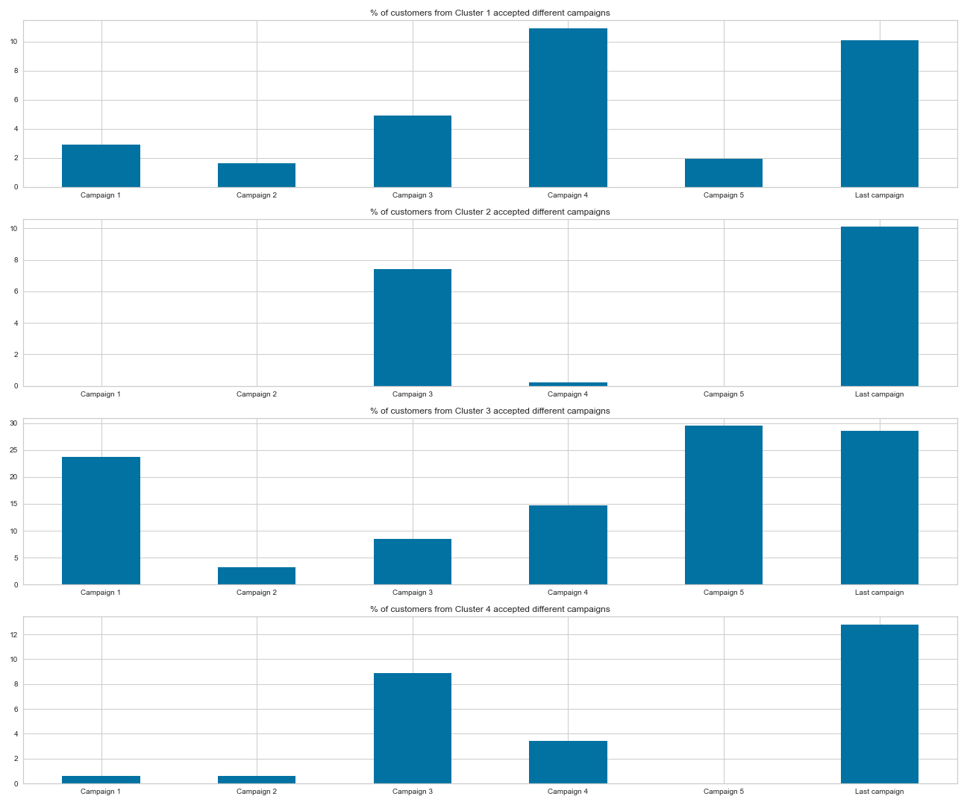
5.5 Cluster - Cmp

Slide 35
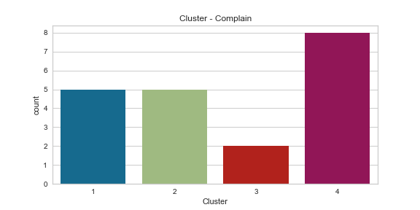
5.6 Cluster - Complain

Slide 36
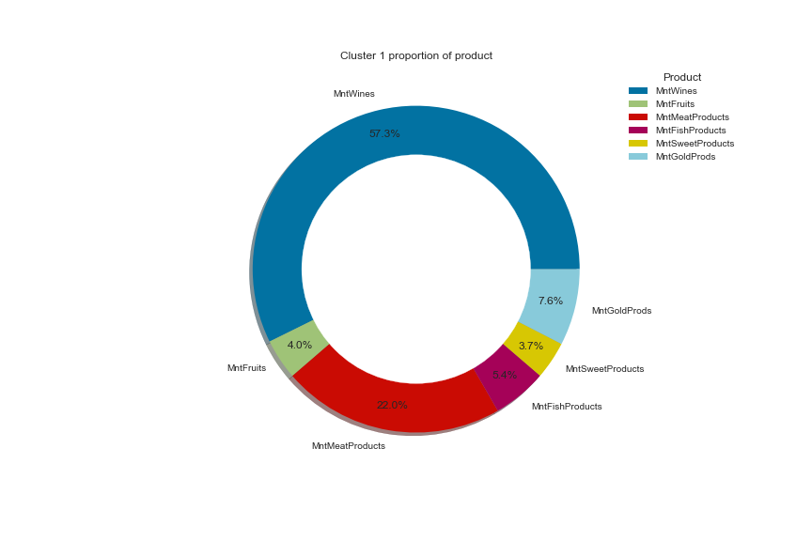
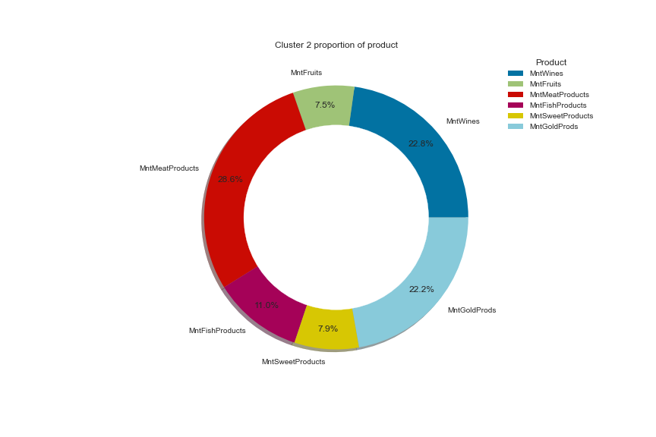
5.7 Cluster - Mnt

Slide 37
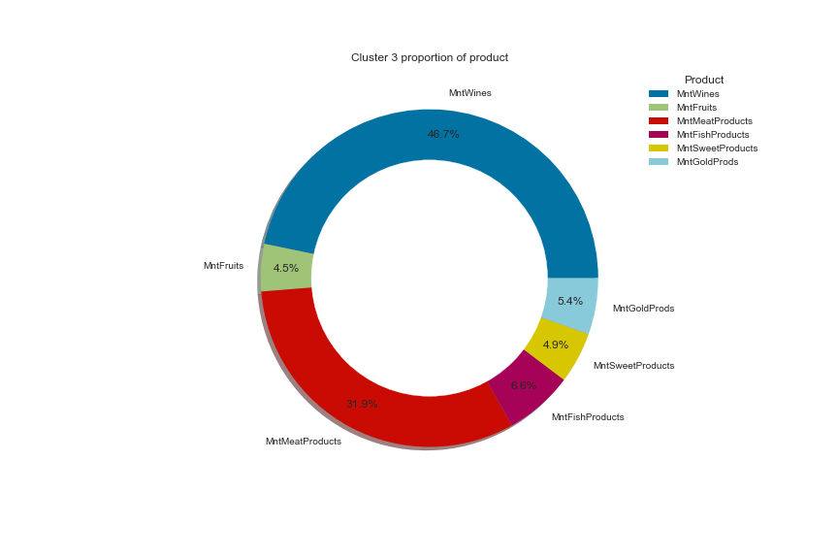
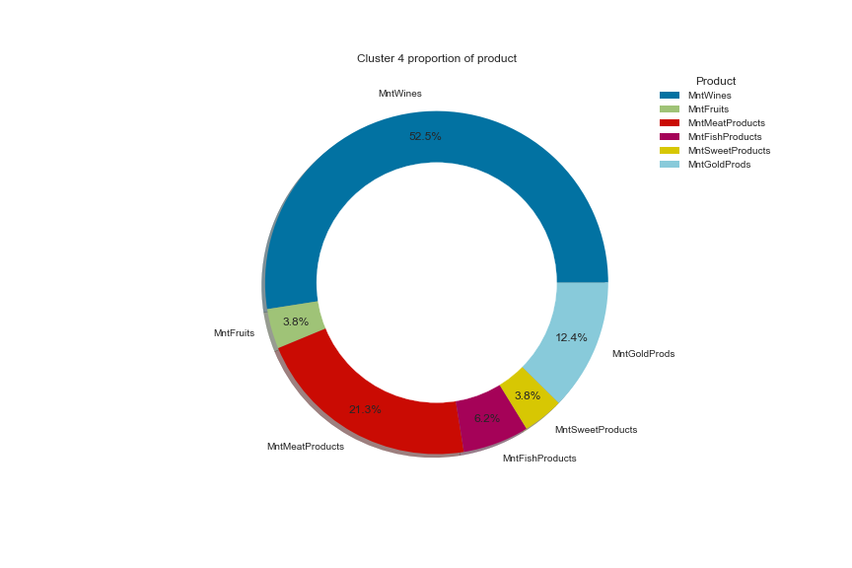
5.7 Cluster - Mnt

Slide 38

5.8 Cluster - Total_spend

Slide 39
6. 정리 및 결론

Slide 40
6. 정리
그룹1 :
Income : 평균
totalspend : 평균
HasChildren : 아이가 없는 것보다 아이가 있는 경우가 많음
store-web : web사이트에서 구입보다 store 방문구매가 더 많음
cmp : 최근 캠페인 뿐만 아니라 캠페인 3을 많이 참여함, 또한 전반적으로
다른 그룹보다 더 많이 캠페인을 참여함
complain : 평균적인 complain 기록 중
Mnt : 와인 > 고기 > 금 > 생선 > 과일 > 설탕류
그룹2:
Income : 제일 낮은 수입을 기록하는 그룹
totalspend : 제일 낮은 소비를 보이고 있음
HasChildren : 아이가 없는 경우보다 있는 경우가 많음
store-web : web사이트에서 구입한 경우가 store 방문보다 더 많음
cmp : 최근 캠페인도 많이 참여하지 않았으며 전반적으로 참여 하지 않음
그러나 캠페인 3번은 그나마 참여한 경우로 보임
complain : 전반적으로 complain 도 평균적임
Mnt : 고기 > 와인 > 금 > 생선 > 설탕 > 과일
그룹4 :
income : 3번째의 수입을 보이고 있음
total_spend : 3번째의 소비를 보이고 있음
haschildren : 마찬가지로 아이가 있는 경우가 많음
또한 아이가 없는 경우가 가장 적고, 아이가 있는 경우의 수가 가장 많음
web-store : web사이트 방문이 store 방문보다 더 많음
cmp : 캠페인 참여도도 3번째임, 그룹2와 마찬가지로
캠페인 3번을 그나마 가장 많이 참여함
complain : 컴플레인이 가장 많은 그룹임, mnt : 와인 > 고기 > 금
그룹3 :
Income : 제일 높은 수입을 기록하는 그룹
totalspend : 제일 많은 소비를 보이고 있음
HasChildren : 유일하게 아이가 있는 경우보다 아이가 없는 경우가 더 많음
store - web : 웹사이트에서 구매한 경우보다 store 에서 구매한 경우가 훨씬 많음
cmp : 캠페인 참여가 전반적으로 높음, 제일 높은 캠페인 참여도 보임
complain : 제일 적은 complain 을 보이고 있음
와인> 고기 > 그 이외에는 거의 비슷

Slide 41
6. 결론

